Slide 1
Vady odlitků
Michal Komárek
V Praze 2015
ČVUT Fakulta strojní

Slide 2
Identifikace vad
Snížením nákladů ve slévárenstvím docílíme správnou diagnostikou vad.
Ke správné diagnostice vad odlitků se používá klasifikační systém vad, z něhož jsou uspořádány atlasy vad.
Nejznámější atlas vad byl vypracován mezinárodní komisí CIATF nebo International Atlas of Casting Defects vydaný Americkou slévárenskou organizací.
Notes:
CIATF - International Committée of Foundry Technical Association; Americká slévárenvská společnost - AFS

Slide 3
Identifikace vad
Mezinárodní atlas vad odlitků je koncipován do čtyř hlavních sekcí:
1. Klasifikace vad formou tabulek
2. Detailní popis vady, příčiny vzniku, zamezeni vzniku
3. Bibliografie pro další studium
4. Jmenný index všech běžných vad

Slide 4
Identifikace vad
Z mezinárodního atlasu vad vznikla, pomocí českých autorů kniha, která popisuje vady odlitku ze slitin železa s vlastní klasifikací vad. Tato klasifikace má jako základ 7 tříd a zachovala si výchozí třídění z ČSN 42 1240 a z mezinárodního atlasu vad.

Slide 5
Identifikace vad
Každá třída má své charakteristické číslo (100 až 700). První dvě čísla charakterizují skupinu vad.
Skupin vad je celkem 38, dále se některé skupiny vad člení na jednotlivé druhy vad, pro která se používají všechny tři čísla znaku.
Celkem je tu 108 možností k vyjádření názvu vad odlitků.

Slide 6
Rozdělení vad odlitků
Značení:
Vady povrchu - 200
Název třídy vad
Třída vad
Připečeniny – 210
Drsný povrch
Povrchové připečeniny
Hluboké připečeniny
Název skupiny vad
Skupina vad
Druh vad (212)
Druh vad (211)
Druh vad (213)

Slide 7
Vady tvaru, rozměrů a hmotnosti - 100
Chybějící část odlitku bez lomu - 110
Nezaběhnutí
Nedolití
Vytečený kov
Špatná oprava formy
Přetryskaný odlitek
Omačkání, potlučení, pohmoždění
Nesprávně upálený, odřezaný a obroušený odlitek
Chybějící část odlitku s lomem - 120
Ulomená část odlitku za tepla
Ulomená část odlitku za studena
Vyštípnutí
Přesazení
Nevyhovující rozměry
Zborcení, deformace
Nedodržení hmotnosti odlitků - 140
Špatný model
Nedodržení rozměrů, nesprávný tvar
- 130

Slide 8
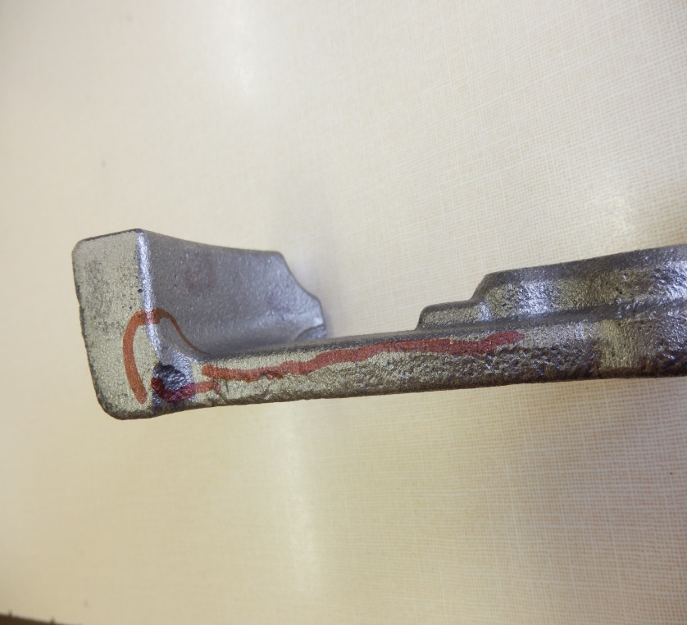
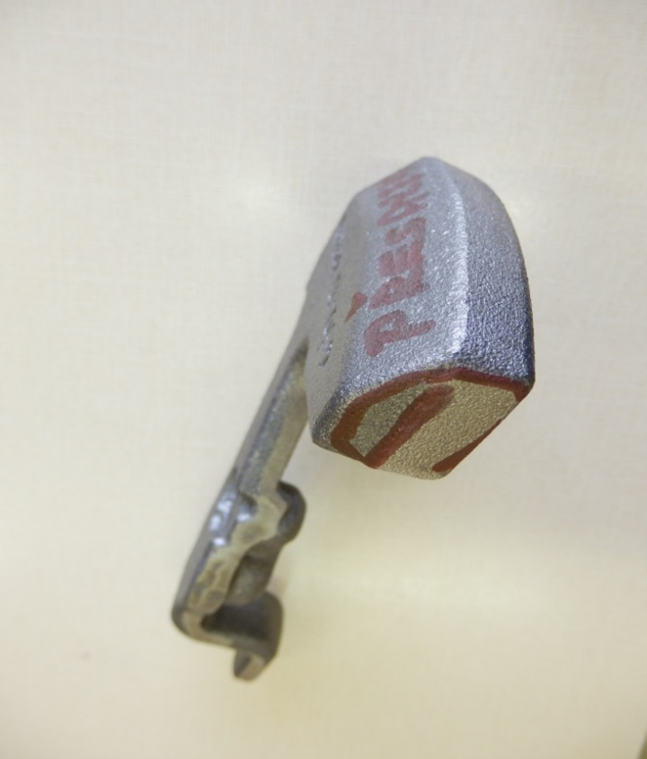
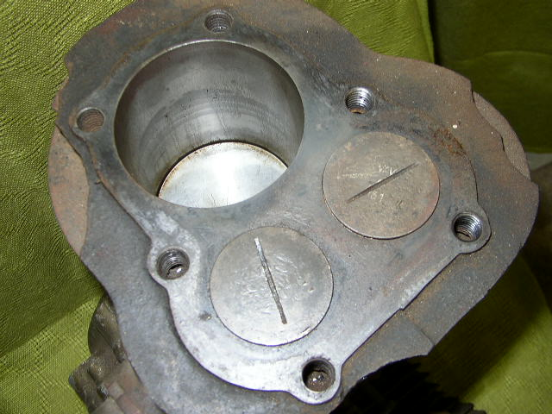
Vady tvaru, rozměrů a hmotnosti - 100
Ulomená část za studena
Odmáčklý v dělící rovině
Odmačklý -přesazený
Přesazený
116 – Omačkání
Možné příčiny: Vadně seřízená formovací linka, vadně upnutý model v desce, vadný model.
122 – Ulomená část odlitku za studena
Možné příčiny: Vyjímání odlitku z formy, manipulace s odlitky, čištění odlitků, přeprava odlitků.
132 – Přesazení
Možné příčiny: Vadně seřízená
formovací linka, vadně upnutý
model v desce, vadný model.

Slide 9
Vady povrchu - 200
Připečeniny – 210
Drsný povrch
Povrchové připečeniny
Hluboké připečeniny, zapečeniny
Zálupy – 220
Zálupy na horní ploše formy
Zálupy na dně formy
Zálupové síťoví
Nárosty – 230
Vyboulení
Odření, shrnutí
Utržení, sesutí
Eroze
Výronky – 240

Slide 10
Vady povrchu - 200
Výpotky - 250
Zatekliny - 260
Zatekliny způsobené netěsností formy
Prasklé jádro
Prasklá forma
Nepravidelnosti povrchu odlitku - 270
Pomerančová kůra
Zvrásnění povrchu
Neštovice místní a čárové
Okujení, opájení
Krupičky
Dolíčková a kanálová koroze
Chemická koroze
Vady povrchové ochrany odlitku - 280

Slide 11
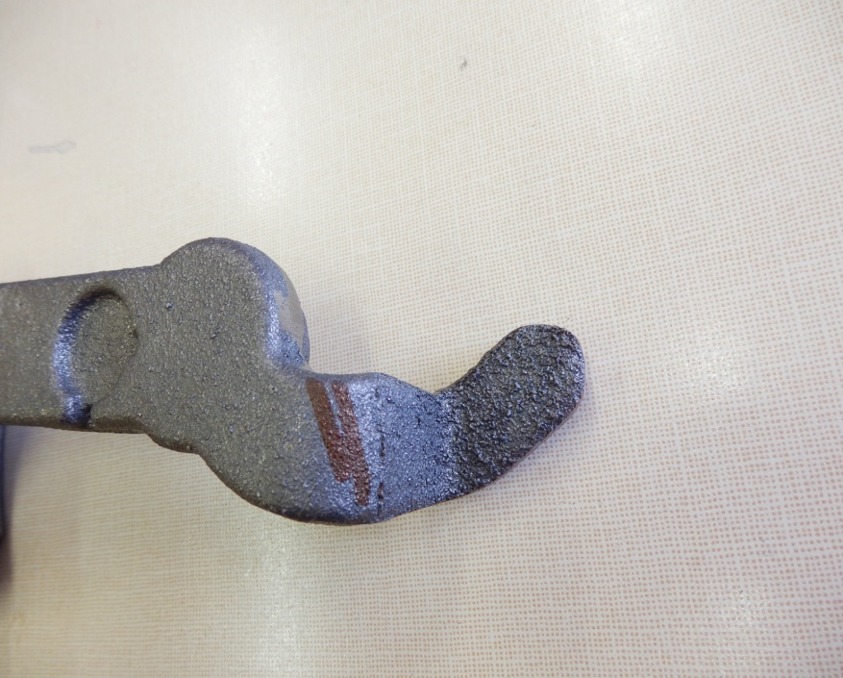
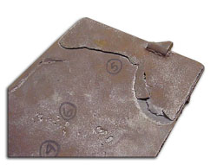
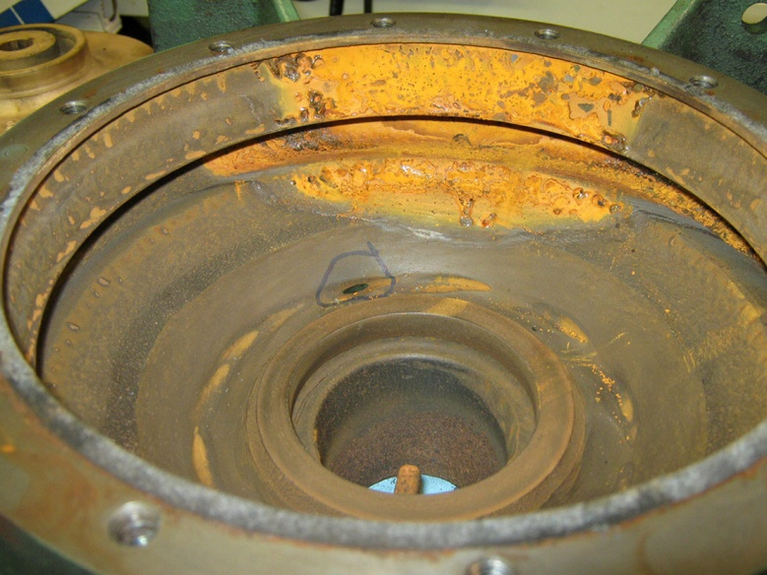
Vady povrchu - 200
Eroze
Drsný povrch
Zálupy na vršku formy
221 – Zálupy na vršku formy
Možná příčina: Tvoří se oddělením lícní části formy, jako důsledek působení sálavého tepla kovu na horní plochy.
234 – Eroze
Možná příčina: mechanické porušení, tepelné rozrušení (degradace) pojivé soustavy, fyzikálně – chemické porušení.
211 – Drsný povrch
Možná příčina: Vysoký obsah vody ve formovací směsi, nízký lisovací tlak - měkká forma, nízký obsah spalitelných látek.

Slide 12
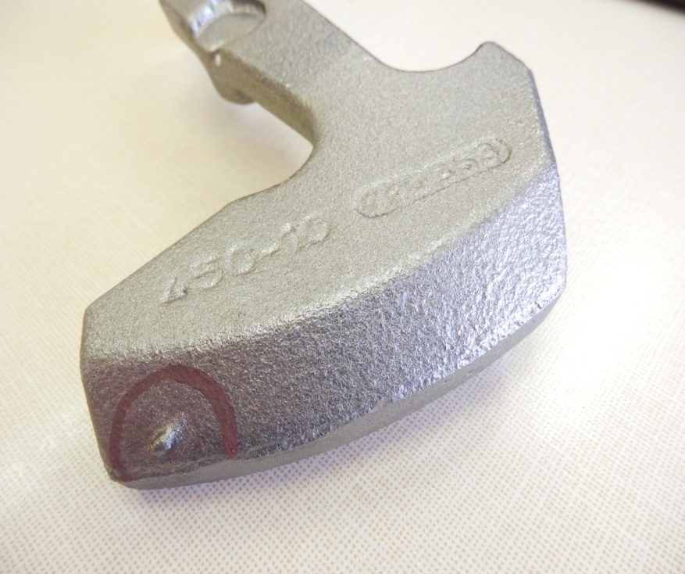
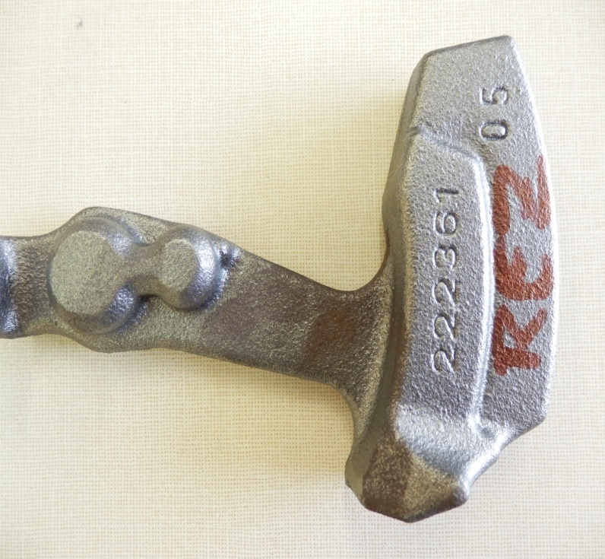
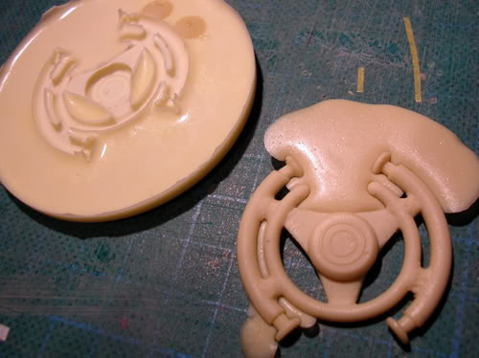
Vady povrchu - 200
Výronek
Chemická koroze
Zateklina
261 – zatekliny způsobené netěsností formy
Možná příčina: Přesnost práce formířů, stav modelového zařízení, formovacích rámů atp.
240 – Výronky
Možná příčina: Typický vada povrchu z napětí, vyskytující se především u odlitků ze slitin s vysokou sbíhavostí.
277 – Chemická eroze
Možná příčina: Dlouhodobé skladování, špatné otryskání, vadné zabalení.

Slide 13
Porušení souvislosti - 300
Trhliny – 310
Praskliny - 320
Porušení souvislosti z důvodu mechanického poškození - 330
Porušení souvislosti z důvodu nespojení kovu – 340
Povrchové trhliny
Podpovrchové trhliny
Vnitřní trhliny
Lom za tepla
Lom za studena
Zavaleniny
Nedokonalý svar

Slide 14
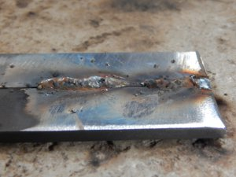
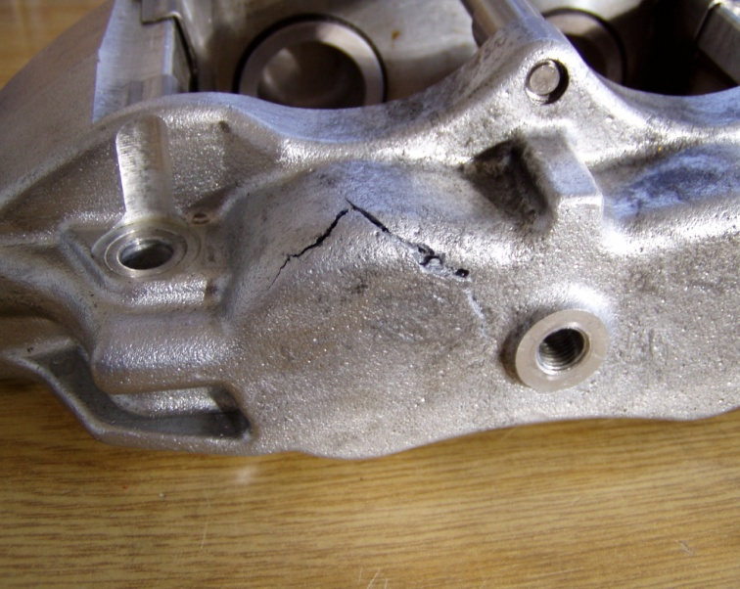
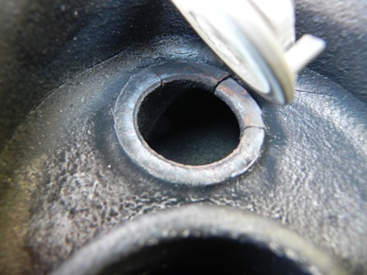
Porušení souvislosti - 300
Povrchová trhlina
Prasklina
Nedokonalý svar
311 – Povrchové (otevřené) trhliny
Možná příčina: Vznik napětí v odlitku, schopnost materiálu odlitku tomuto napětí odolat – pevnosti a tažnosti v teplotním rozmezí vzniku trhliny.
320 – Praskliny
Možná příčina: Chladne-li odlitek v příliš tuhé, nepoddajné formě, jenž mu brání ve smršťování, účinkem napětí v odlitku při chladnutí.
342 – Nedokonalý svar
Možná příčina: Nedodržení postupu přípravy svarových ploch,nedokonalé odstranění všech nekovových vměsků a nečistot z místa vady.

Slide 15
Dutiny - 400
Bubliny – 410
Bubliny způsobené kyslíkem
Bubliny způsobené vodíkem
Bubliny způsobené dusíkem
Zahlcený plyn
Síťkovité bubliny
Bodliny – 420
Odvařeniny – 430
Odvařeniny do formy, jádra
Odvařeniny do chladítek a zalévaných předmětů
Odvařeniny od vměstků
Staženiny - 440
Otevřené staženiny
Vnitřní, uzavřené staženiny
Řediny
Staženiny od jader nebo ostrých hran formy
Povrchové propadliny
Plynové staženiny

Slide 16
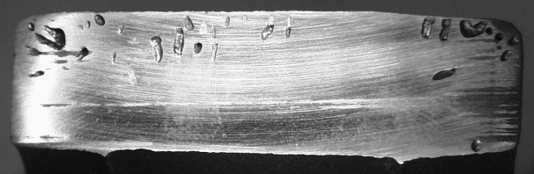
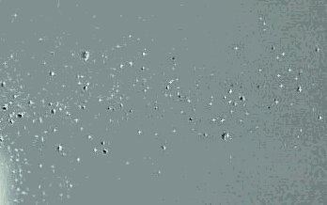
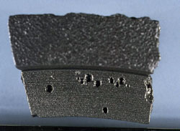
Dutiny - 400
Řediny
Bubliny
Bodliny
410 - Bubliny
Možná příčina: Během odlévání a chladnutí kovu se následkem poklesu teploty snižuje rozpustnost plynů v kovu a při překročení mezní rozpustnosti závislé na teplotě, tlaku a složení slitin, se tyto plyny vylučují ve formě bublin.
443 – Řediny
Možná příčina: Objemové smrštění kovu při tuhnutí a nedokonale vyřešená konstrukce odlitku i technologicky nezajištěné podmínky pro dokonale usměrněné tuhnutí
420 - Bodliny
Možná příčina: Použití vlhkých přísad a nedokonalá dezoxidace oceli při tavení oceli nebo vysoká vlhkost formovacích směsí.

Slide 17
Makroskopické vměsky a vady makrostruktury - 500
Struskovitost – 510
Struskovitost exogenní
Sekundární struskovitost
Nekovové vměstky - 520
Zadrobeniny
Rozplavený písek
Odpadnutý nátěr
Oxidické pleny
Grafitové pleny
Černé skvrny
Makrosegregace a vycezeniny – 530
Gravitační odmíšení
Makroodmíšení
Stvolové vycezeniny
Mezerové vycezeniny
Broky – 540
Kovové vměstky - 550
Nevyhovující lom – 560

Slide 18
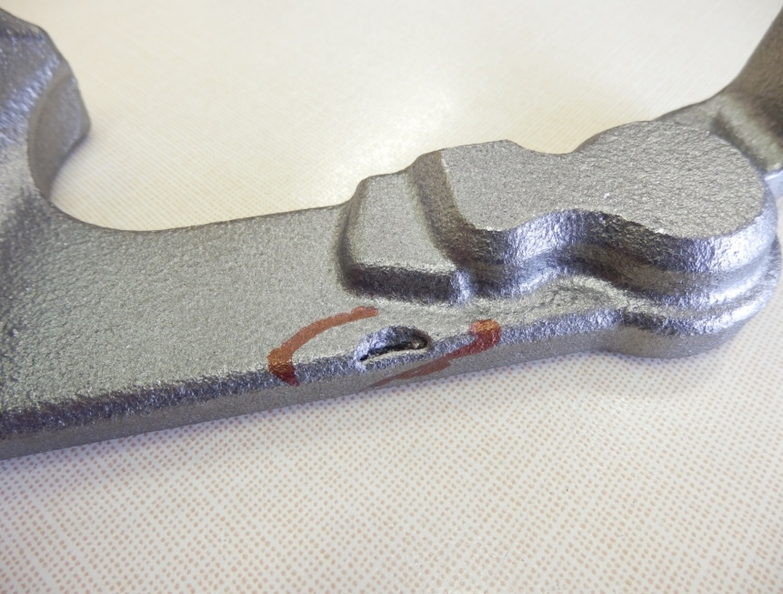
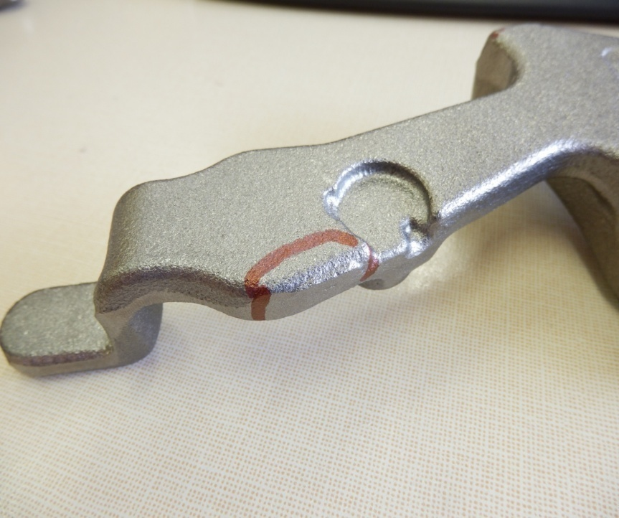
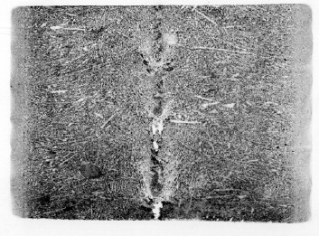
Makroskopické vměsky a vady makrostruktury - 500
„V“ Vycezeniny
Zadrobenina
Struska
534 – Mezerové vycezeniny
Možná příčina: Tepelné smrštění, gravitace, pnutí a jeho uvolnění plastického porušení materiálu, vznikem ředin či staženin v tepelném centru odlitku.
511 – Struskovitost exogenní
Možná příčina: Způsob lití, druh použité pánve, vtoková soustava.
521 - Zadrobeniny
Možná příčina: Rozplavená formovací směs - nízká vlhkost, vadné seřízení formovací linky.

Slide 19
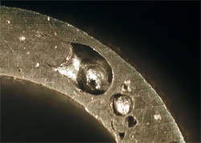
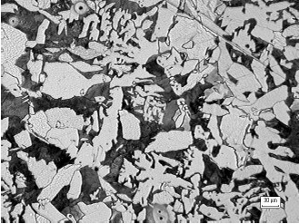
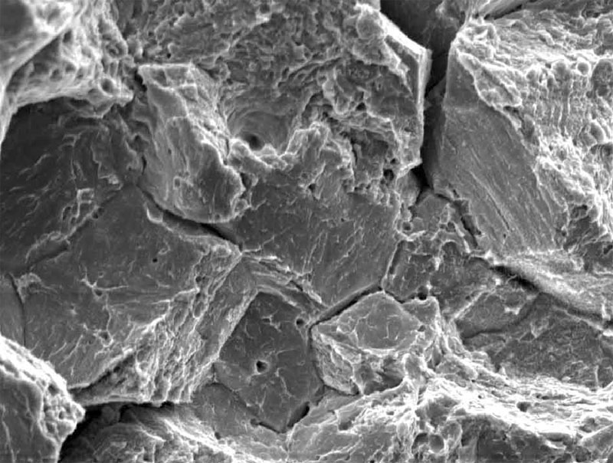
Makroskopické vměsky a vady makrostruktury - 500
Brok
540 – Broky
Možná příčina: Nesprávné vlévání kovu do vtokového systému na začátku lití nebo při užití chybně provedených vtoků, které dovolují tříštění proudu.
550 – Kovové vměstky
Možná příčina: Neroztavením kovových předmětů, které se z technologických důvodů vkládají do formy, nerozpuštěním feroslitin nebo jiných kovových předmětů a nečistot vnesených do formy.
560 – Nevyhovující lom
Možná příčina: Příčiny defektních lomů jsou neobyčejně rozmanité a často též velmi složité.

Slide 20
Vady mikrostruktury - 600
Mikroskopické dutiny - 610
Mikrostaženiny
Mikrobubliny
Mikrotrhliny
Vměstky - 620
Nesprávná velikost zrna – 630
Nesprávný obsah strukturních složek - 640
Zatvrdlina, zákalka – 650
Obrácená zákalka – 660
Oduhličení povrchu – 670
Jiné odchylky od mikrostruktury - 680

Slide 21
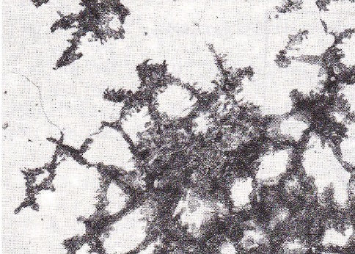
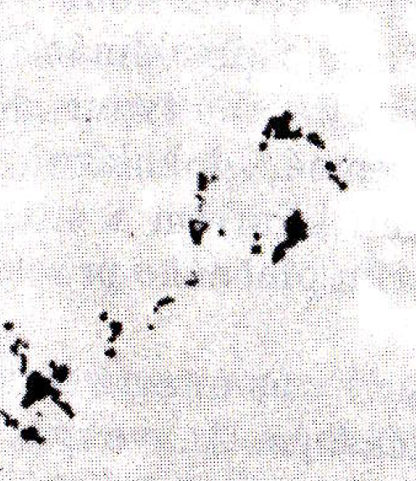
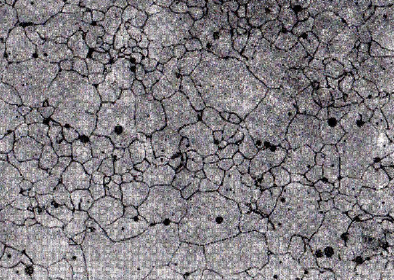
Vady mikrostruktury - 600
611 - Mikrostaženiny
Možná příčina: Vznikají při tuhnutí v místech styku rostoucích dendritů, nebo zrn tuhnoucí slitiny. Nejčastěji se tvoří v místech odlitku s omezeným dosazováním kovu a u slitin s velkým intervalem tuhnutí a velkým součinitelem smrštění.
620 - Vměstky
Možná příčina: Exogennní – vznikají reakcí mezi tekutou ocelí a struskou, žáruvzdornými a formovacími hmotami nebo reoxidačními procesy. Endogenní – vznikají během odlévání a tuhnutí následkem poklesu rozpustnosti prvků.
630 – Nesprávná velikost zrna
Možná příčina: Licí teplota a tloušťka stěny (modul) odlitku. S rostoucí licí teplotou a tloušťkou stěny se zvětšuje vzdálenost os dendritických větví a roste velikost primárního austenitického zrna.

Slide 22
Vady chemického složení a vlastností odlitků - 700
Nesprávné chemické složení – 710
Odchylky hodnot mechanických vlastností – 720
Odchylky hodnot fyzikálních vlastností – 730
Nevyhovující homogenita odlitku - 740

Slide 23
Způsoby a postup zjišťování vad odlitků
Celkem můžeme zaznamenat 21 způsobů, pomocí nichž můžeme vady zjišťovat.
Nejčastější metodou je vizuální kontrola odlitku, pak následuje stanovení mikrostruktury a prozařování odlitků.
Často však musíme metody kombinovat a stává se, že k určení vady musíme použít postupně několik způsobů Identifikace vady.

Slide 24
Způsoby a postup zjišťování vad odlitků
Prohlídka odlitku
1 – Vizuální kontrola odlitku (surového, hrubého, opracovaného)
2 – Prohlídka odlitku (vady) pomocí lupy

Slide 25
Způsoby a postup zjišťování vad odlitků
Měření, vážení
3 – Rozměrová kontrola (rýsování, kontrola podle šablon a etalonů)
4 - Měření drsnosti povrchu odlitku
5 – Stanovení hmotnosti

Slide 26
Způsoby a postup zjišťování vad odlitků
Defektoskopie
6 – Zvuková zkouška (proklepáním)
7 – Prozařování odlitků (RTG, radioaktivní, neutronové)
8 – Ultra zvuková defektoskopie (odrazová a průchodová metoda)
9 – Magnetická prášková metoda (polévací, napravovací metoda)
10 – Kapilární zkoušky (metoda barevné indikace a fluorescenční metoda)
11 – zkoušky prostupnosti (tlakování odlitků)

Slide 27
Způsoby a postup zjišťování vad odlitků
Chemické rozbory
12 – Stanovení chemického složení materiálu
13 - Stanovení obsahu plynů
14 - Rentgenová spektrální mikroanalýza
15 – Metody určování fázového složení (difrakční, spektrální, termické, aj.)

Slide 28
Způsoby a postup zjišťování vad odlitků
Strukturní rozbory
16 – Fraktografie
17 – Stanovení makrostruktury (včetně Baumanova otisku)
18 – Stanovení mikrostruktury světelnou mikroskopií
19 – Elektronová mikroskopie (řádkovací, transmisní)

Slide 29
Způsoby a postup zjišťování vad odlitků
Rozbor vlastností materiálu
20 – Stanovení mechanických vlastností
21 – Stanovení fyzikálních vlastností

Slide 30
Děkuji za pozornost

